Slide 1


La trappola digitale: giovani e dipendenza dai dispositivi elettronici
Un'analisi approfondita sul rapporto sempre più complesso tra i giovani e i dispositivi elettronici: dati allarmanti, conseguenze nascoste e strategie concrete per ritrovare l'equilibrio digitale.
Notes:
1

Slide 2
Il mondo connesso dei nostri ragazzi
Viviamo in un'epoca in cui la connessione digitale è diventata una dimensione fondamentale della vita quotidiana, in particolare per le nuove generazioni. Smartphone, tablet, console e social network non sono più semplici strumenti di intrattenimento: sono diventati ambienti sociali, spazi di identità e riferimenti emotivi imprescindibili per bambini e adolescenti. Comprendere la portata di questo fenomeno è il primo passo per affrontarlo con consapevolezza.
Connessione Precoce
Presenza Pervasiva
Rischio Crescente
La dipendenza tecnologica è in aumento costante tra i giovani italiani, con un incremento misurato anno su anno che richiede interventi urgenti e mirati.
I bambini iniziano ad usare dispositivi digitali sempre più presto, spesso prima dei 6 anni, con accesso a contenuti video, giochi e app interattive.
I dispositivi accompagnano ogni momento della giornata: dalla colazione al momento del sonno, spesso senza interruzioni significative o supervisione adulta.
Notes:
2

Slide 3
77% degli Adolescenti Italiani si dichiara dipendente dai device
Il quadro generale
Distribuzione della dipendenza percepita
Il dato più significativo emerge chiaramente: quasi quattro adolescenti su cinque in Italia percepiscono sé stessi come dipendenti dai propri dispositivi elettronici. Un riconoscimento che, per quanto prezioso, non si traduce automaticamente in un cambiamento dei comportamenti. La crescita di cinque punti percentuali in un solo anno — dal 72,6% nel 2024 all'attuale 77% — segnala un'accelerazione preoccupante del fenomeno, che richiede attenzione immediata da parte di famiglie, scuole e istituzioni.
I dati si articolano in tre categorie distinte che fotografano la gravità del problema:
  Dipendenza moderata (41,8%) — Il gruppo più numeroso. Questi ragazzi riconoscono difficoltà concrete nel limitare l'uso dei device, con impatti sulla concentrazione e le relazioni.
  Dipendenza lieve (33,3%) — Adolescenti che avvertono un certo disagio ma mantengono ancora un certo controllo. Sono però un gruppo a rischio se non si interviene.
  Nessuna dipendenza (22,5%) — Una minoranza che si percepisce come immune al problema. Tuttavia, la percezione soggettiva non sempre corrisponde ai comportamenti reali.
77%
+5%
Si dichiara dipendente
Crescita annuale
Del totale degli adolescenti italiani intervistati
Incremento rispetto al 72,6% registrato nel 2024
41.8%
22.5%
Dipendenza moderata
Nessuna dipendenza
La forma più diffusa tra chi si dichiara dipendente
Solo meno di un quarto non percepisce il problema
Notes:
3

Slide 4

L'invasione digitale inizia presto
Il problema della dipendenza tecnologica non riguarda soltanto gli adolescenti. I dati mostrano chiaramente come l'esposizione ai dispositivi elettronici inizi in età sempre più precoce, modellando abitudini cognitive ed emotive nei bambini prima ancora che possano valutare criticamente l'impatto di questi strumenti sulla propria vita.
6–10 anni
15–16 anni
65% usa il cellulare per video e giochi. L'accesso avviene spesso senza supervisione e con contenuti non sempre adeguati all'età.
L'uso diventa quasi universale. Chat, piattaforme di streaming e gaming online occupano porzioni crescenti della giornata.
1
2
3
4
11–14 anni
17–18 anni
83% usa abitualmente lo smartphone. A questa età si consolida l'abitudine all'uso quotidiano e aumenta l'esposizione ai social network.
96% è attivo su chat e social network. Il device è diventato il principale canale di socializzazione, informazione e identità.
L'esposizione precoce ai dispositivi digitali può alterare lo sviluppo neurologico, influenzando la capacità di attenzione, la regolazione emotiva e le abilità sociali nei bambini in età evolutiva.
Notes:
4

Slide 5
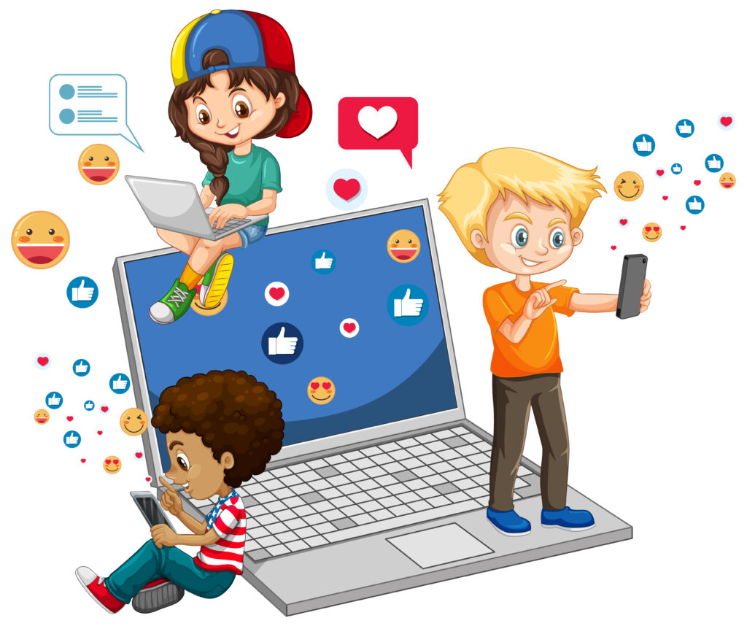
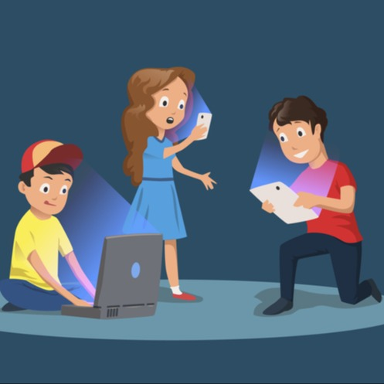
Le conseguenze nascoste
Dietro ogni notifica, ogni scroll infinito e ogni sessione di gaming prolungata si celano conseguenze che non sempre sono visibili a occhio nudo. L'impatto della dipendenza digitale si manifesta su più livelli: fisico, psicologico e sociale. Comprendere queste conseguenze significa riuscire a riconoscerle in tempo, prima che diventino problemi cronici difficili da affrontare.
Notes:
5

Slide 6

Oltre lo schermo: impatti reali sulla vita dei giovani
Rendimento scolastico
Isolamento sociale
Sonno e salute fisica
Il calo dell'attenzione e della concentrazione è tra le prime conseguenze documentate. L'uso prolungato degli schermi riduce la capacità di mantenere l'attenzione sostenuta, indispensabile per lo studio. I ragazzi faticano a completare compiti lunghi, a leggere testi approfonditi e a mantenere routine di studio efficaci. Il risultato è un progressivo deterioramento delle performance scolastiche.
Paradossalmente, i dispositivi nati per connettere le persone alimentano forme di isolamento. Il 22% dei giovani dipendenti mostra segni di ritiro sociale: preferisce le interazioni digitali a quelle reali, evita uscite con gli amici e perde interesse per attività di gruppo. Le relazioni virtuali, per quanto numerose, non sostituiscono la profondità delle relazioni interpersonali reali.
L'uso dei dispositivi nelle ore serali — e spesso notturne — altera i ritmi circadiani naturali. La luce blu degli schermi inibisce la produzione di melatonina, compromettendo la qualità e la durata del sonno. A questo si aggiungono problemi fisici documentati: affaticamento visivo, mal di testa, dolori cervicali e alla schiena dovuti a posture scorrette prolungate.
Irritabilità e astinenza digitale
L'impatto sul benessere psicologico
Il 33% dei giovani mostra segni di irritabilità, nervosismo o agitazione quando non può accedere ai propri dispositivi. Questo comportamento — del tutto analogo ai sintomi di astinenza da sostanze — è uno degli indicatori più chiari della presenza di una dipendenza comportamentale conclamata. Riconoscerlo precocemente è fondamentale per intervenire in modo tempestivo.
Oltre ai segnali comportamentali, la dipendenza digitale ha un impatto misurabile sul benessere emotivo e psicologico dei giovani. Si registrano livelli più elevati di ansia, umore instabile, bassa autostima (amplificata dai confronti sui social) e difficoltà nella regolazione delle emozioni. Nei casi più gravi, la dipendenza digitale può essere sia causa che conseguenza di stati depressivi.
Notes:
6

Slide 7
La scienza riconosce il pericolo: dipendenze comportamentali
La dipendenza da dispositivi digitali non è più considerata un semplice problema di autocontrollo o di educazione. La comunità scientifica e le principali organizzazioni sanitarie internazionali hanno ufficialmente riconosciuto alcune forme di dipendenza tecnologica come veri e propri disturbi clinici, con criteri diagnostici precisi e protocolli di trattamento definiti.
Il riconoscimento dell'OMS
Internet gaming disorder (IGD)
L'Organizzazione Mondiale della Sanità ha compiuto un passo storico inserendo nella Classificazione Internazionale delle Malattie (ICD-11) la dipendenza da videogiochi (Gaming Disorder) e i disturbi correlati all'uso di Internet. Questo riconoscimento ha una portata enorme: significa che questi disturbi hanno una base neurobiologica verificabile, criteri diagnostici standardizzati e richiedono interventi clinici strutturati, esattamente come altre dipendenze.
La dipendenza dal gioco online, nota come Internet Gaming Disorder (IGD), è la forma più studiata e documentata di dipendenza digitale tra i giovani. Colpisce fino al 3% degli adolescenti a livello globale, con una prevalenza maggiore nei maschi. I criteri diagnostici includono: preoccupazione persistente per il gioco, sintomi di astinenza, tolleranza crescente, perdita di controllo, abbandono di altri interessi e continuazione nonostante le conseguenze negative.
Analogia con le dipendenze da sostanze
I ragazzi con IGD presentano alterazioni strutturali nelle aree cerebrali legate al controllo degli impulsi e alla regolazione emotiva, comparabili a quelle osservate in chi fa uso di sostanze.
Le ricerche di neuroimaging mostrano che la dipendenza digitale attiva gli stessi circuiti cerebrali della dopamina coinvolti nelle dipendenze da sostanze come alcol o droghe. I meccanismi di rinforzo positivo — notifiche, like, ricompense nei giochi — stimolano ripetutamente questi circuiti, creando un bisogno crescente di stimolazione digitale per mantenere lo stesso livello di soddisfazione.
Criteri diagnostici principali
Fattori di rischio
Comorbilità frequenti
Preoccupazione persistente per i dispositivi digitali, incapacità di ridurre l'uso nonostante le conseguenze negative, e continuazione del comportamento anche a fronte di disagio psicologico e sociale documentato.
Predisposizione all'ansia o alla depressione, bassa autostima, difficoltà nelle relazioni sociali reali, accesso illimitato ai dispositivi e assenza di supervisione genitoriale sono i principali fattori che aumentano la vulnerabilità.
La dipendenza digitale si accompagna spesso ad altri disturbi: ADHD, disturbi d'ansia, depressione e fobia sociale. In molti casi è difficile stabilire quale disturbo sia primario e quale conseguente all'altro.
Notes:
7

Slide 8

Rompere le catene digitali
Riconoscere il problema è necessario, ma non sufficiente. La terza parte di questa analisi si concentra sulle strategie di intervento evidence-based: approcci clinici validati, programmi scolastici efficaci e il ruolo cruciale della famiglia nel costruire un rapporto sano e consapevole con la tecnologia. Rompere le catene digitali è possibile, ma richiede un approccio coordinato e multidisciplinare.
Notes:
8

Slide 9

Strategie di intervento efficaci
Terapia cognitivo comportamentale (TCC)
Interventi scolastici basati su TCC
Coinvolgimento della famiglia
Lo studio PROTECT e altre ricerche internazionali dimostrano che i programmi di prevenzione basati sulla Terapia Cognitivo Comportamentale, implementati nelle scuole superiori, riducono significativamente l'incidenza della dipendenza digitale e i comportamenti ad essa associati. Questi programmi insegnano agli studenti a riconoscere i propri schemi di utilizzo, a gestire i trigger emotivi e a sviluppare strategie alternative di coping.
La TCC è ad oggi il trattamento psicologico con la più solida evidenza scientifica per la dipendenza digitale. Attraverso tecniche specifiche — ristrutturazione cognitiva, esposizione graduale, gestione degli impulsi e pianificazione comportamentale — aiuta il paziente a modificare i pensieri disfunzionali legati all'uso tecnologico e a sviluppare un rapporto più equilibrato con i dispositivi. I risultati mostrano riduzioni significative dei sintomi in percorsi di 8–16 settimane.
Il 56% dei genitori ammette un uso eccessivo dei propri dispositivi, diventando involontariamente un modello negativo per i figli. La formazione genitoriale è quindi un pilastro fondamentale: i programmi di intervento più efficaci includono sessioni dedicate ai genitori per sviluppare consapevolezza, stabilire regole condivise sull'uso della tecnologia e imparare a riconoscere i segnali precoci di dipendenza nei propri figli.
I programmi di intervento precoce che combinano TCC, coinvolgimento familiare e supporto scolastico mostrano tassi di efficacia fino al 70% nella riduzione dei sintomi di dipendenza digitale negli adolescenti.
Notes:
9

Slide 10
Un futuro equilibrato: agire ora
I dati sono chiari, la scienza è inequivocabile e il problema è urgente. Ma la dipendenza digitale non è un destino inevitabile: è una sfida che, affrontata con consapevolezza e strumenti adeguati, può essere vinta. Ogni genitore, insegnante e operatore sanitario ha un ruolo concreto da svolgere.
Riconoscere i segnali
Cercare supporto qualificato
Promuovere un uso consapevole
Il 93% dei giovani percepisce il rischio della dipendenza digitale come grave. Questa consapevolezza è un punto di partenza prezioso. Occorre trasformarla in azione: imparare a identificare i comportamenti problematici — irritabilità, isolamento, calo del rendimento, difficoltà nel disconnettersi — è il primo passo indispensabile verso il cambiamento.
Solo il 50% dei genitori saprebbe a chi rivolgersi in caso di dipendenza digitale del proprio figlio. È fondamentale aumentare la conoscenza delle risorse disponibili: psicologi specializzati, consultori familiari, centri per le dipendenze comportamentali e programmi scolastici dedicati. Chiedere aiuto precocemente fa una differenza enorme sull'esito del percorso.
L'obiettivo non è eliminare la tecnologia dalla vita dei ragazzi — sarebbe impossibile e controproducente — ma insegnare un uso consapevole, bilanciato e critico dei dispositivi digitali. Digital literacy, pause programmate dalla tecnologia, spazi fisici "device-free" e la riscoperta di attività offline sono strumenti concreti per costruire un benessere digitale duraturo.
La tecnologia è uno strumento potentissimo: può aprire porte meravigliose o diventare una prigione invisibile. La differenza la fanno la consapevolezza, l'educazione e il coraggio di mettere dei limiti — per noi stessi e per i nostri figli.
Notes:
10

